Slide 1
Realizacja punktu 5
Tytoń, narkotyki, dopalacze - jak się przed tym bronić?

Slide 2
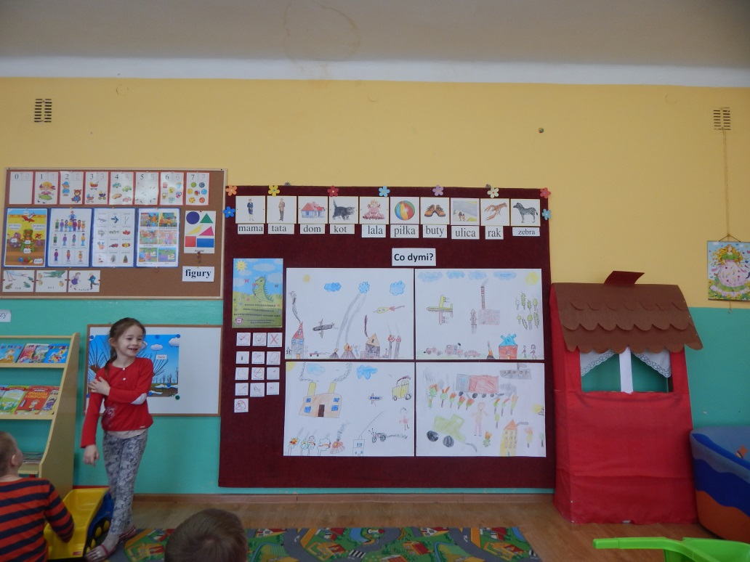
Realizujemy program „Czyste powietrze wokół nas”

Slide 3
Kontrakty zawierane z rodzicami

Slide 4
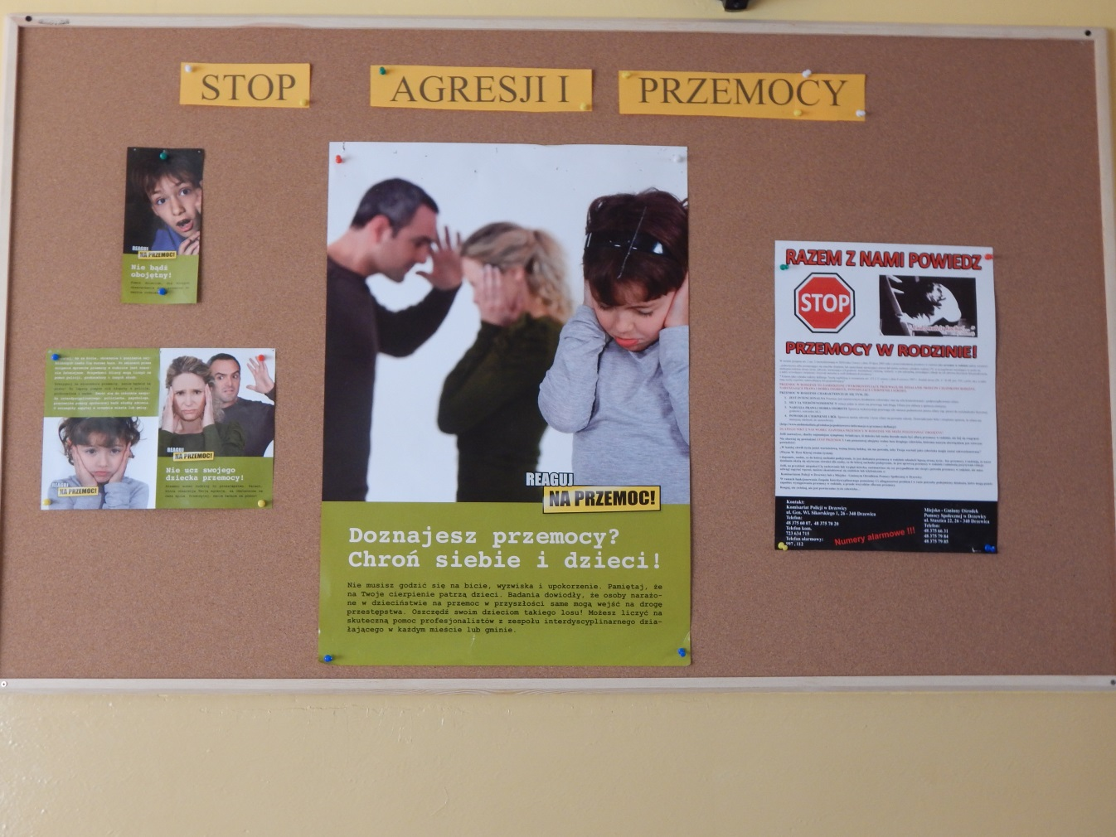
Gazetka informacyjna „Stop agresji i przemocy”

Slide 5
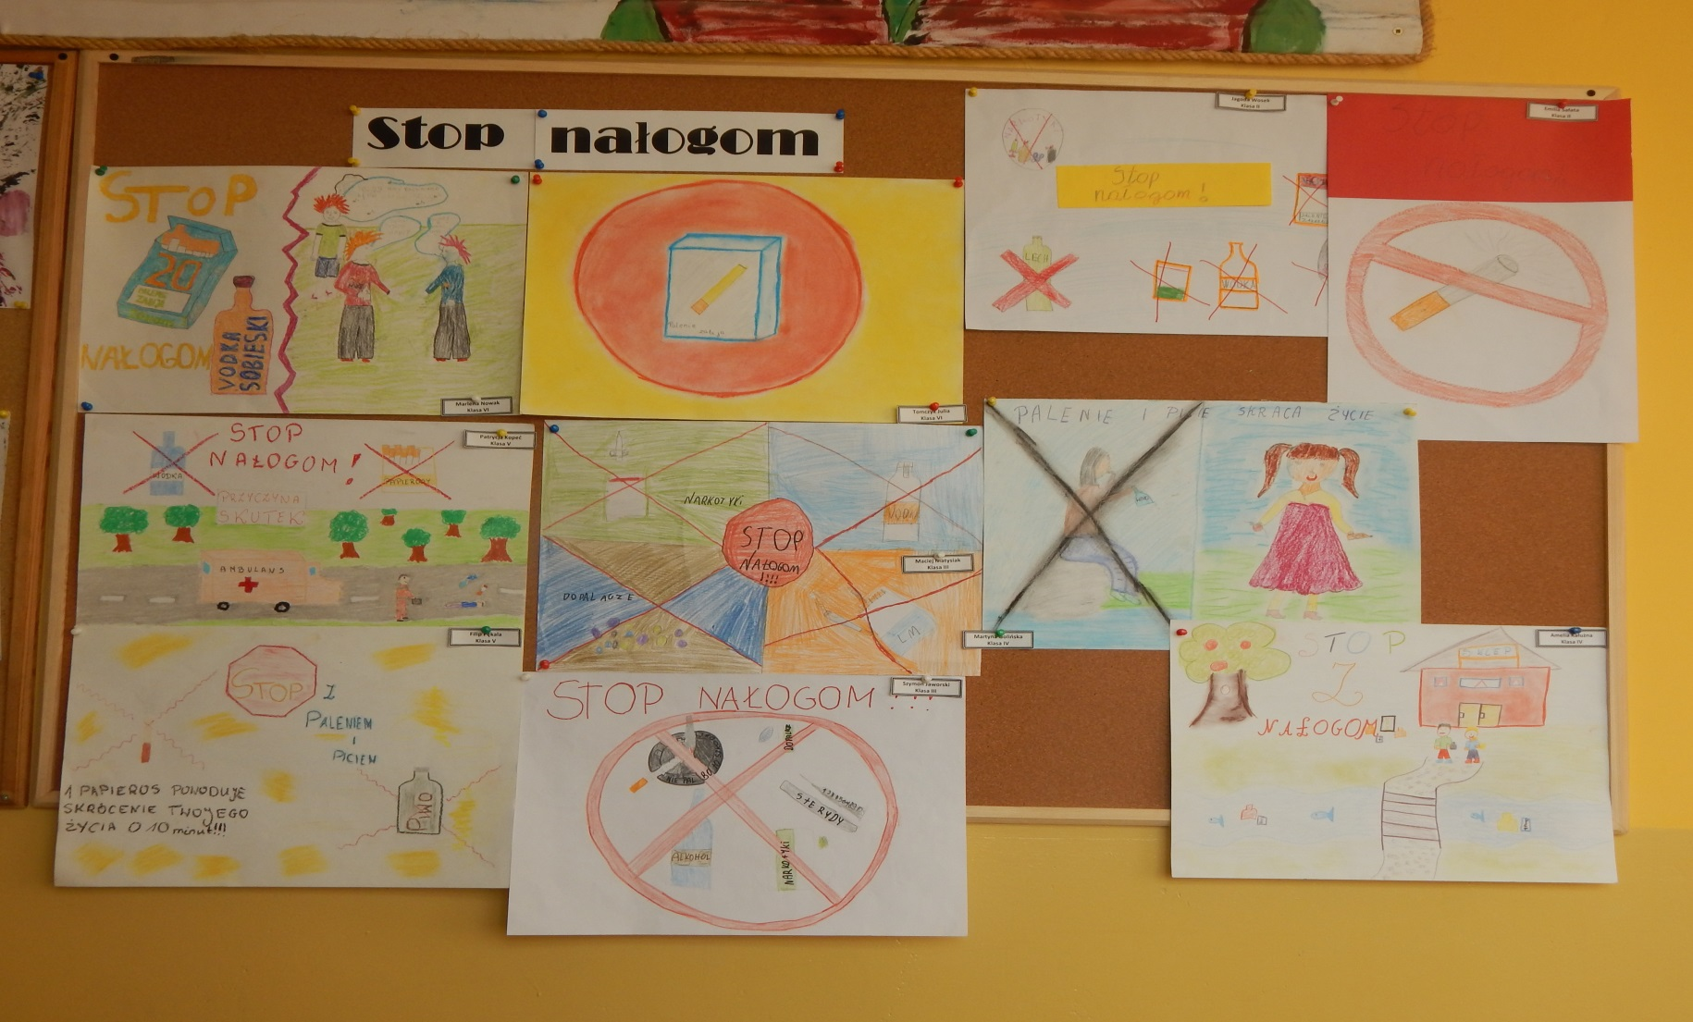
Wystawa prac plastycznych „Stop nałogom”

Slide 6
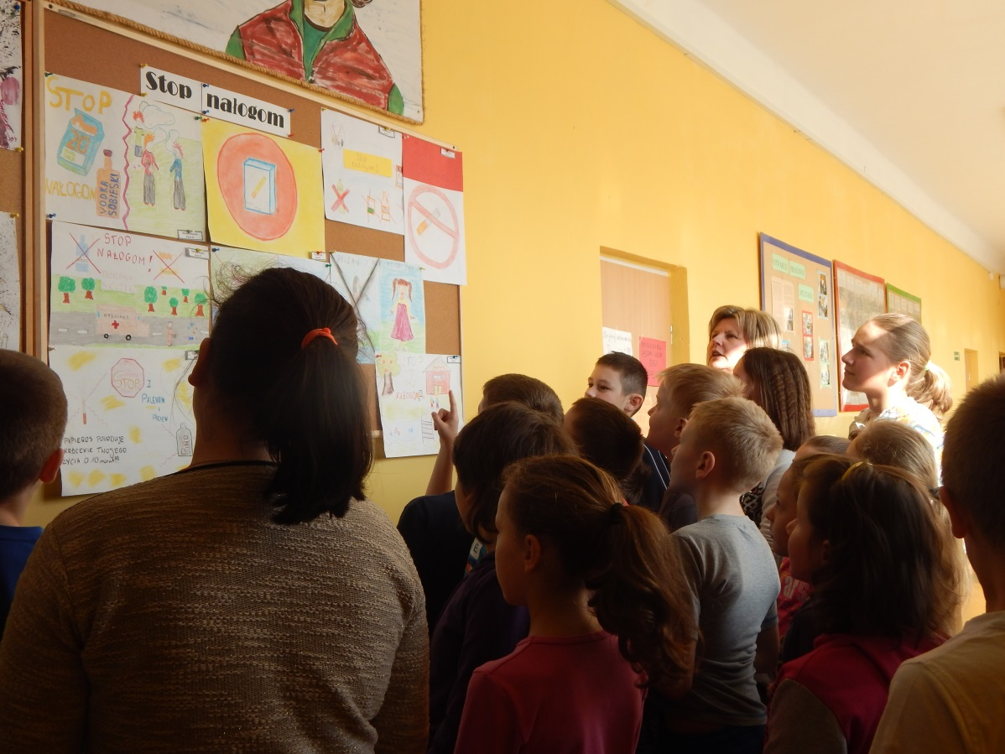

Slide 7
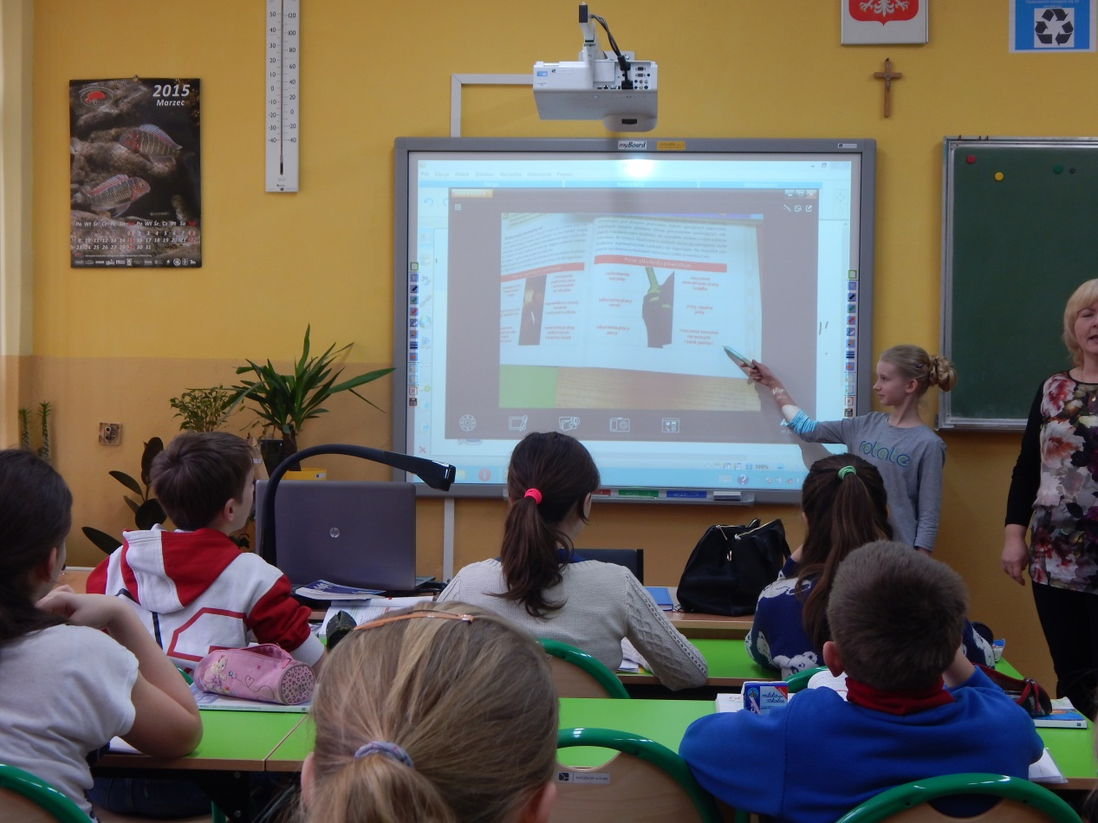
Trzeba umieć powiedzieć NIE

